Slide 1
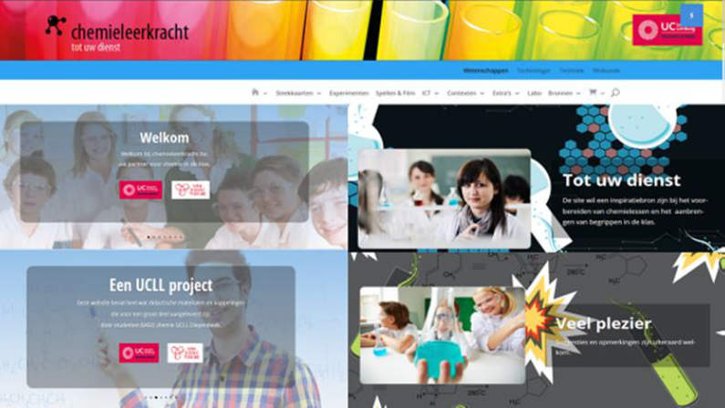
Methode11:Redoxreactie en Slangen en ladders

Slide 2
Methode11: Slangen en ladders
KLIK - KLIK

Slide 3
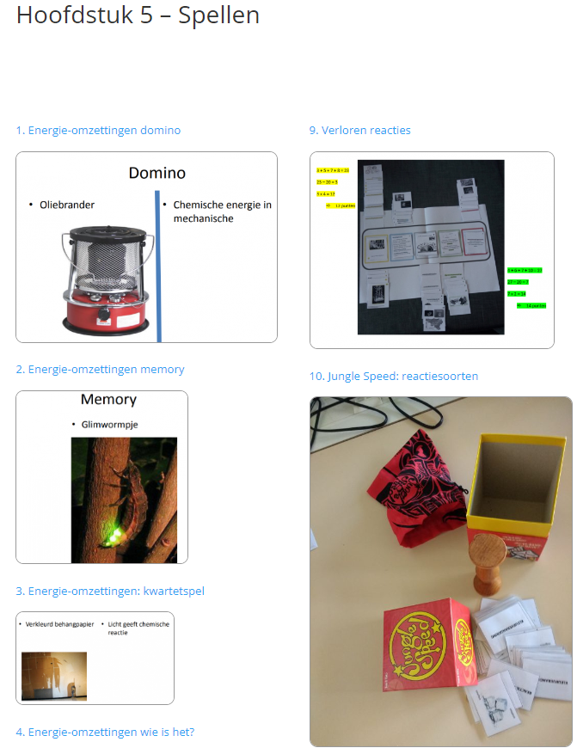
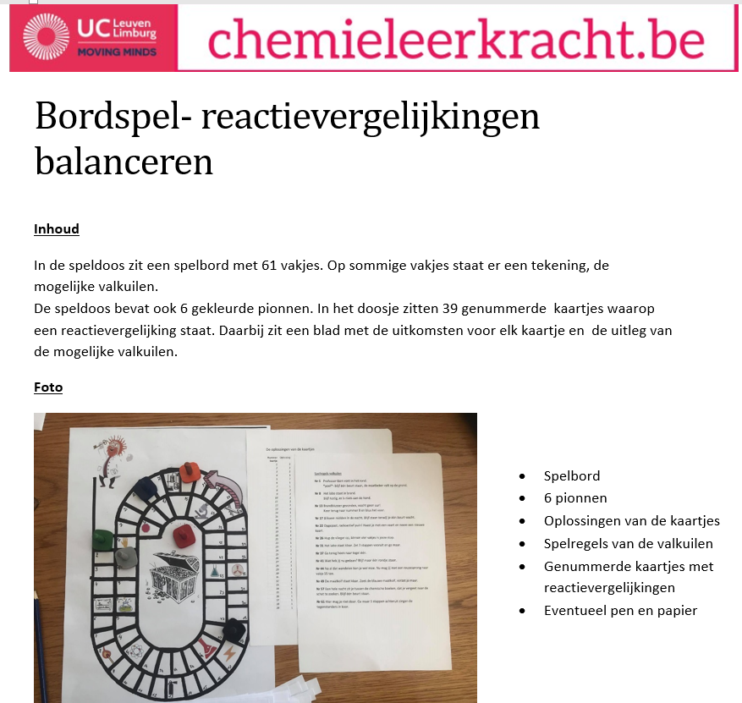
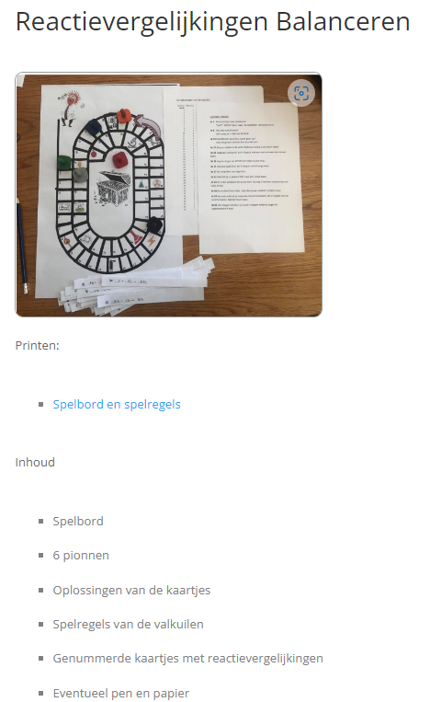
Ben je op zoek naar een bordspel om bepaalde begrippen chemie in te oefenen?
Rubriek: Bordspellen begrippen
Je vindt bordspellen te gebruiken om begrippen in te oefenen, als synthesemoment bij bepaalde leerinhoud…
VOORBEELD

Slide 4
